Slide 1



El Río Paraná: Este río, es considerado el mayor y más relevante de los integrantes de la Cuenca del Plata. Su principal afluente es el río Paraguay, extendiéndose por el sur de Bolivia, sur de Brasil Paraguay y el norte argentino. Además ofrece un magnífico delta, el cual se origina por el depósito de sedimentos que provienen de toda la cuenca. Su particularidad a nivel mundial, es que es el único delta que no está en contacto con el mar, sino que lo hace con otro río: el de la Plata. Se diferencian tres tramos a lo largo de su curso. Aquel que recorre zonas de clima tropical, se denomina Alto Paraná y recibe precipitaciones concentradas en verano; definiendo así el régimen que va a tener el río durante todo su curso. En este tramo, los principales afluentes provienen de las Sierras Costeras de Brasil; y entre ellos se destaca el Iguazú, que con 28 kilómetros antes de su desembocadura forma unos saltos, denominadas Cataratas del Iguazú, al salvar el desnivel entre su lecho y el del río Paraná. Si embargo, este último continua su recorrido entre saltos y rápidos, hasta recibir las aguas del Río Paraguay. Aquí se inicia el segundo tramo: el Paraná medio, cuya orientación es sur, haciéndose a su vez más caudaloso. Además presenta una abundancia de riachos e islas que acompañan a su curso principal, esto se debe porque posee menor profundidad y más anchura. Finalmente, el tramo inferior, se localiza al sur de la ciudad de Rosario. Aquí el río forma su delta depositando los materiales que trae en suspensión. Además se divide en dos brazos principales: el Paraná Guazú, que sirve de límite entre las provincias de Entre Ríos y Buenos Aires, y el Paraná de las Palmas.
Creó: Jeremías
Para: mis pps
Música: Música brasilera romántica

Slide 2
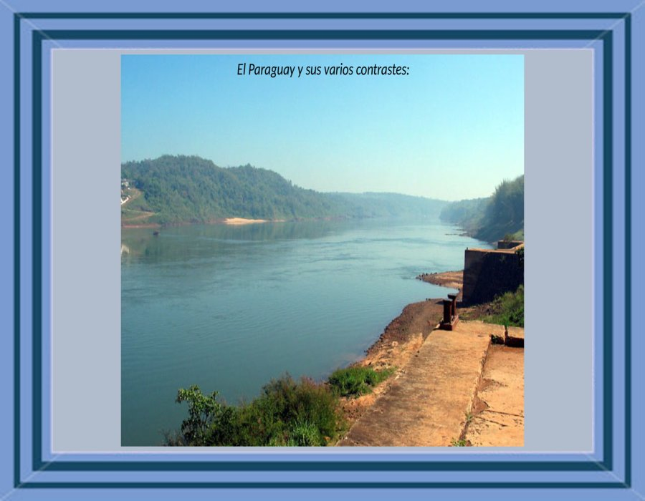

Slide 3
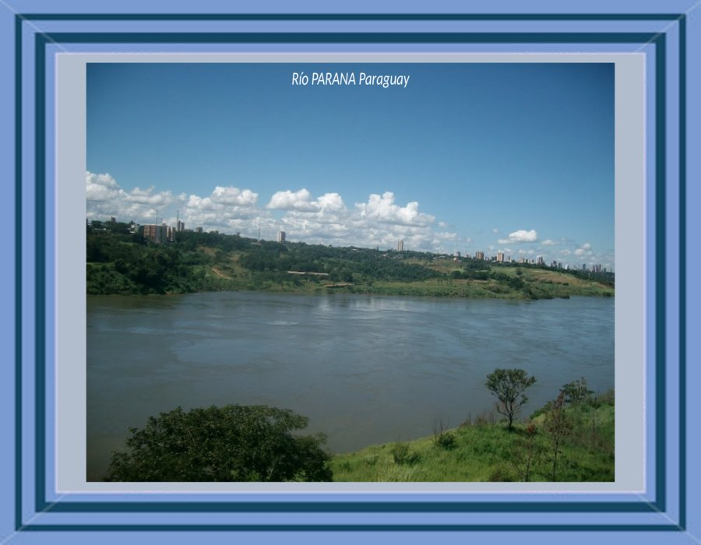

Slide 4
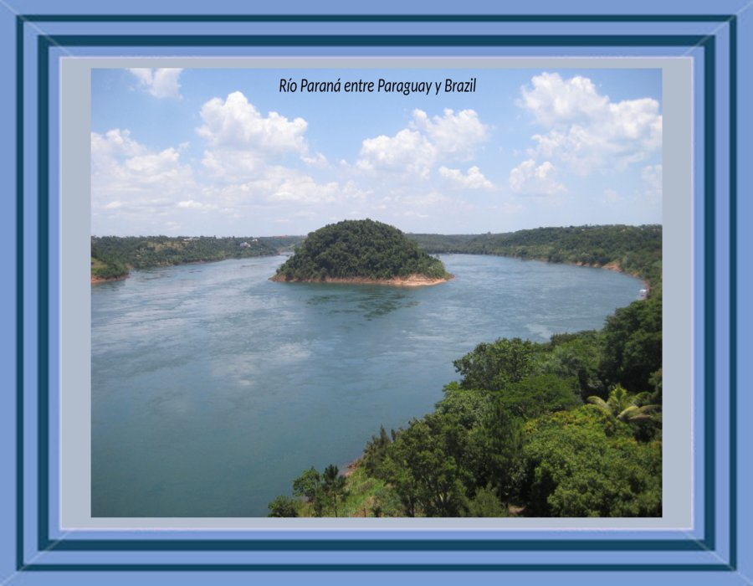

Slide 5
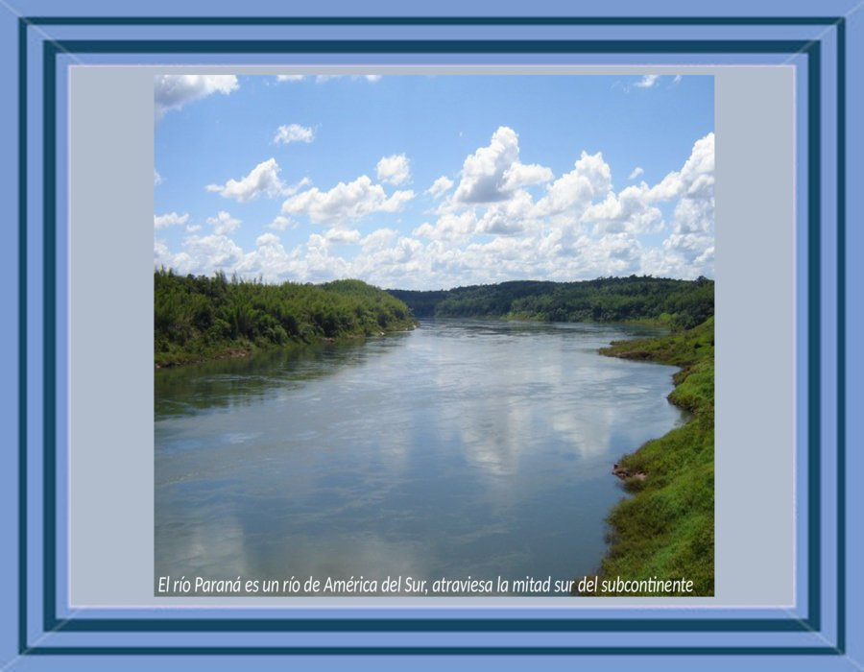

Slide 6
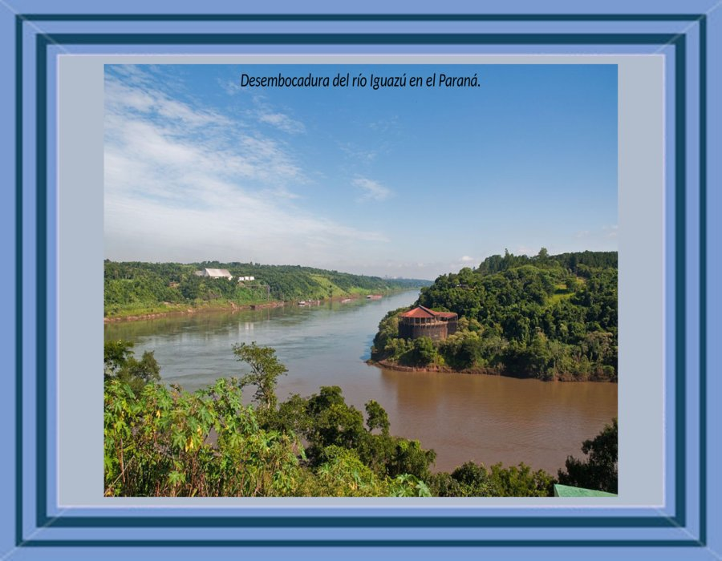

Slide 7


Slide 8


Slide 9
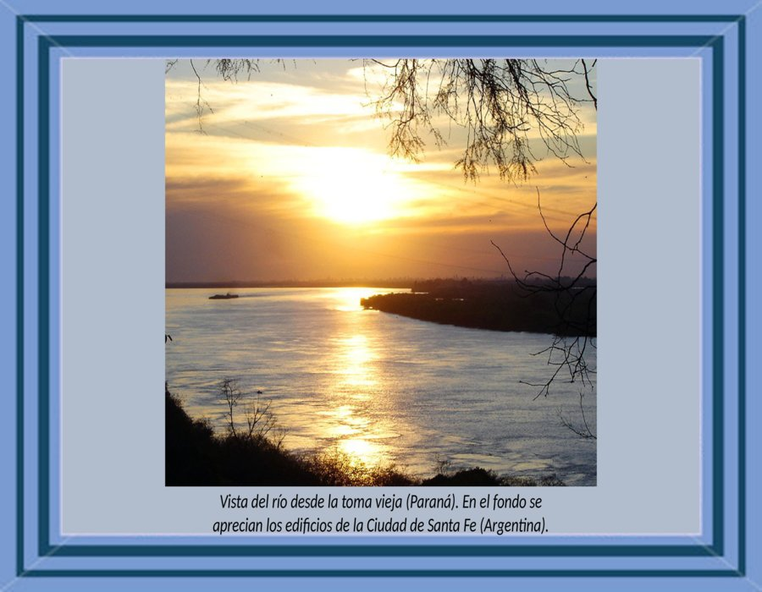

Slide 10


Slide 11


Slide 12


Slide 13
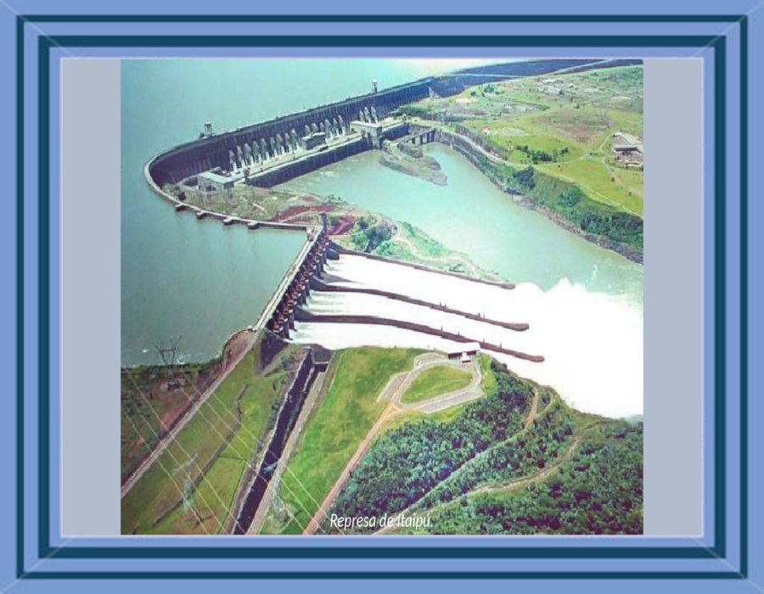

Slide 14
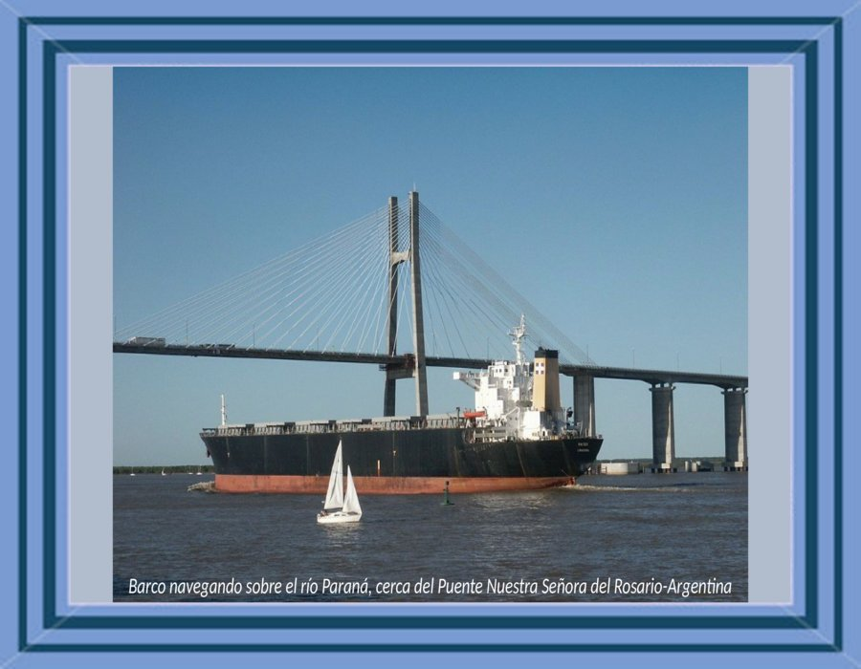

Slide 15
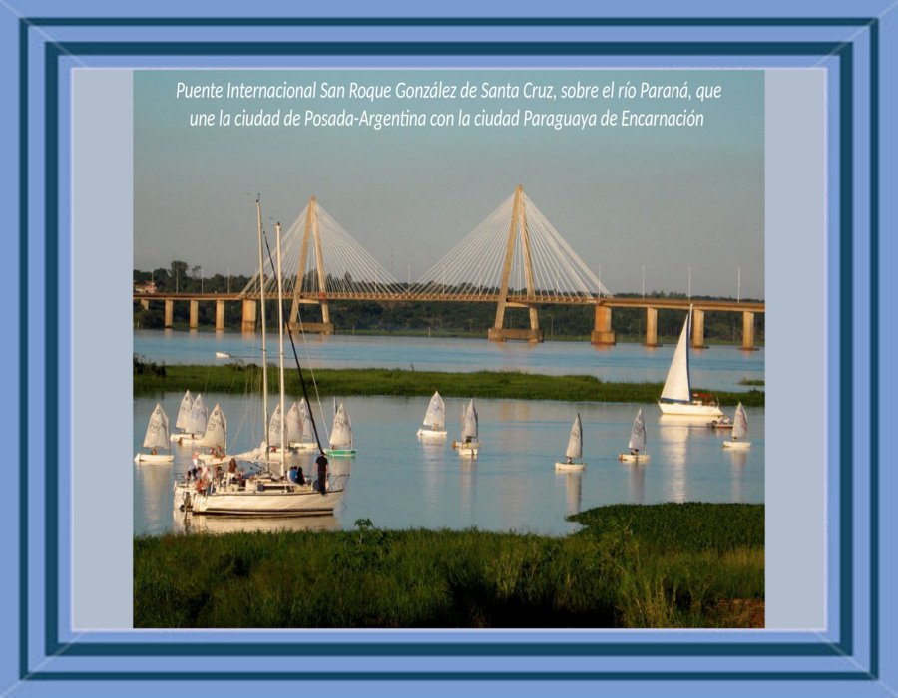

Slide 16
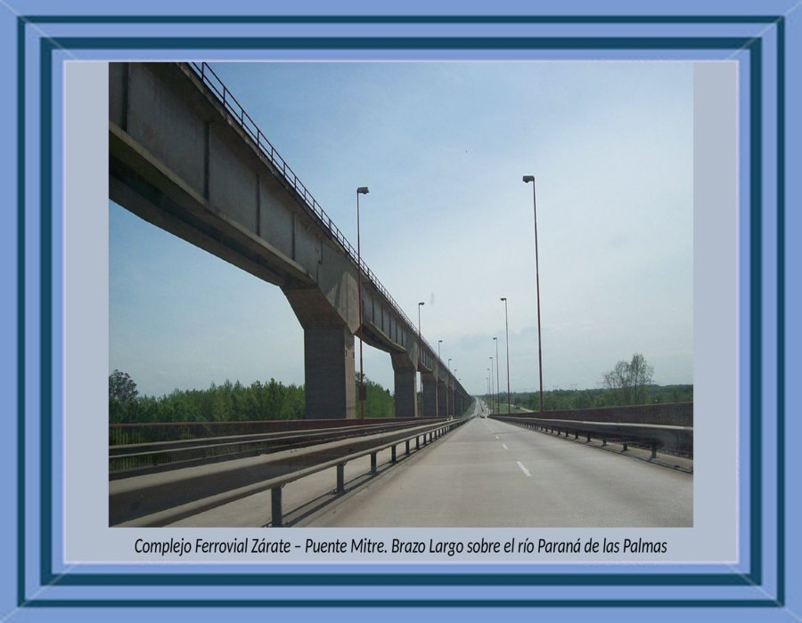

Slide 17


Slide 18


Slide 19
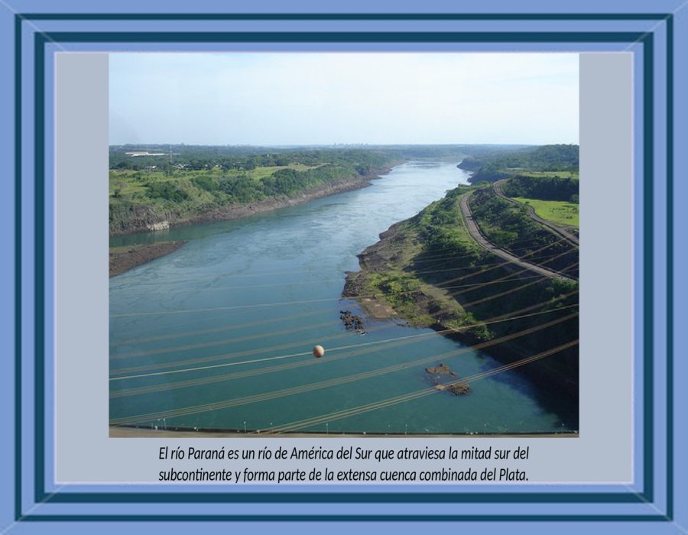

Slide 20
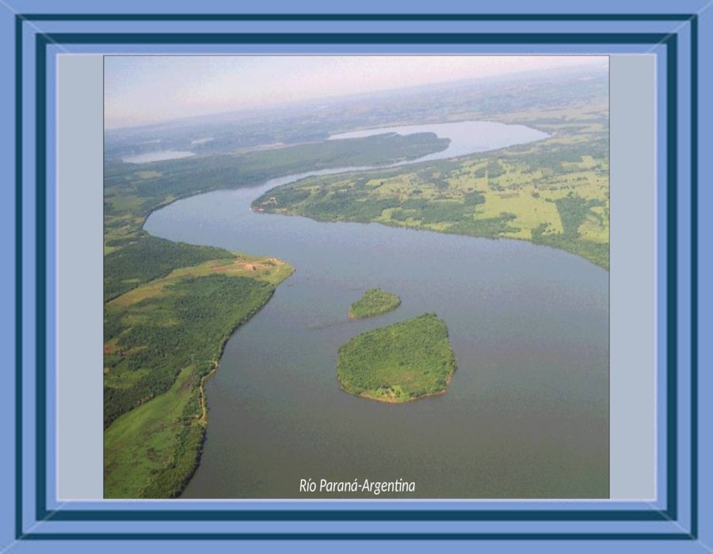

Slide 21


Slide 22


Slide 23


Slide 24


Slide 25


Slide 26


Slide 27
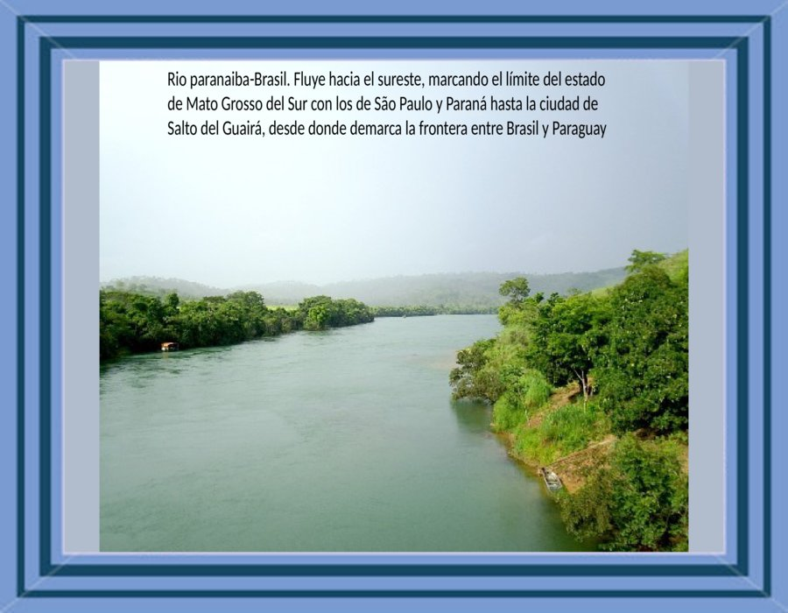

Slide 28
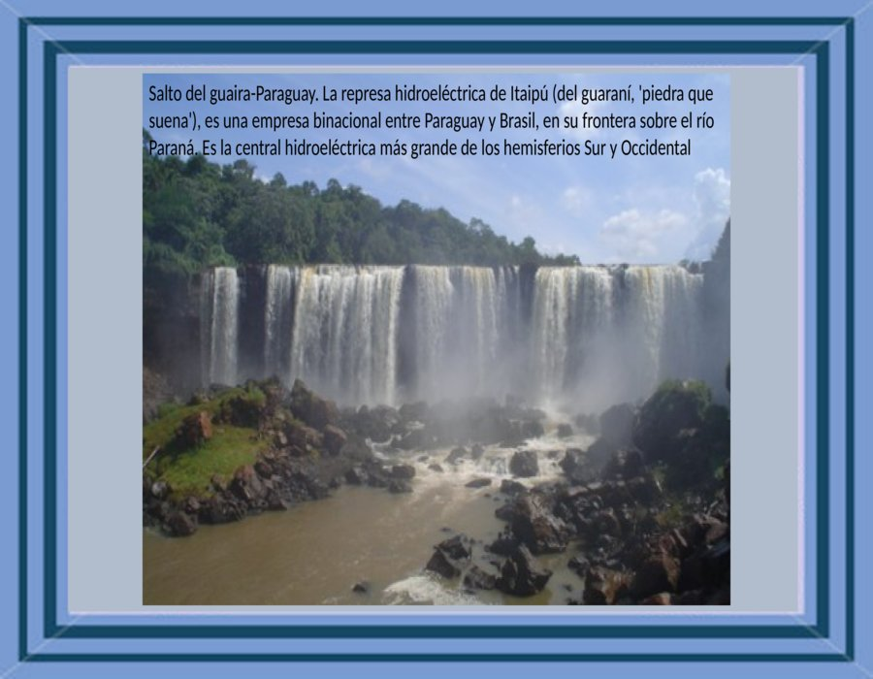

Slide 29


Slide 30
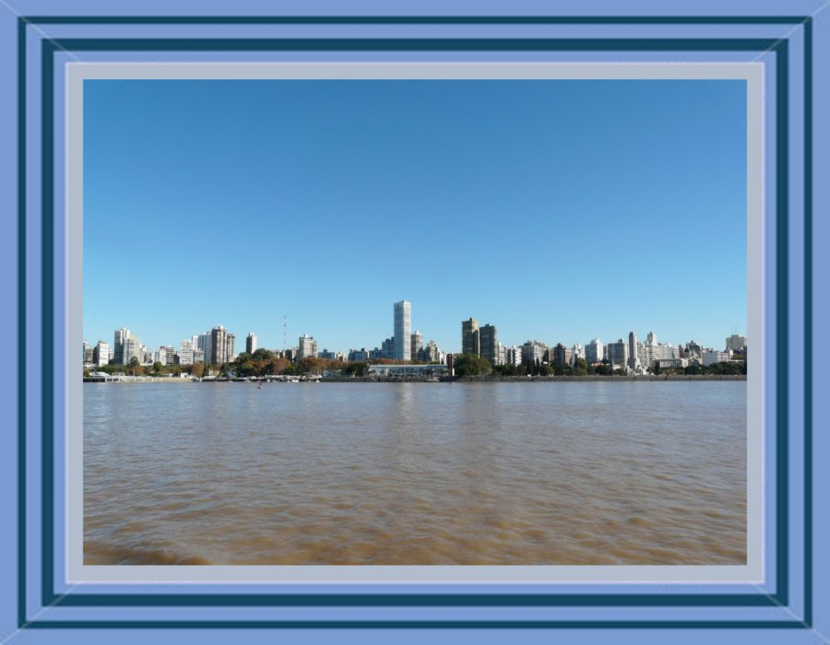

Slide 31
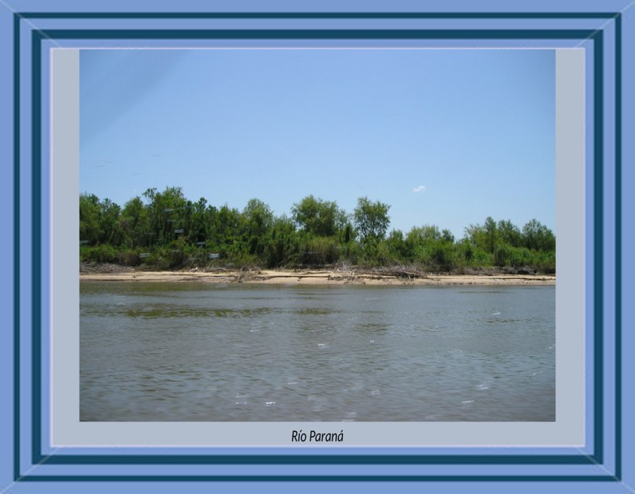

Slide 32


Slide 33
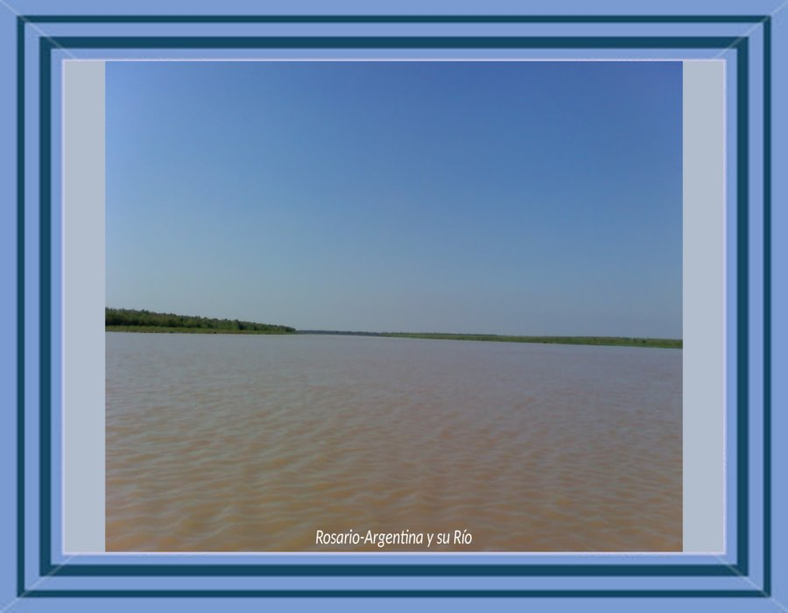

Slide 34


Slide 35


Slide 36


Slide 37


Slide 38


Slide 39


Slide 40


Slide 41
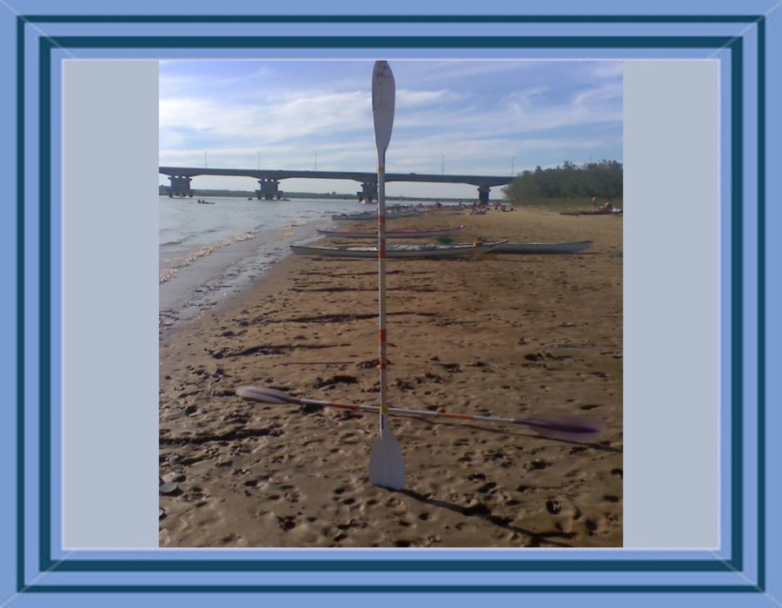

Slide 42


Slide 43
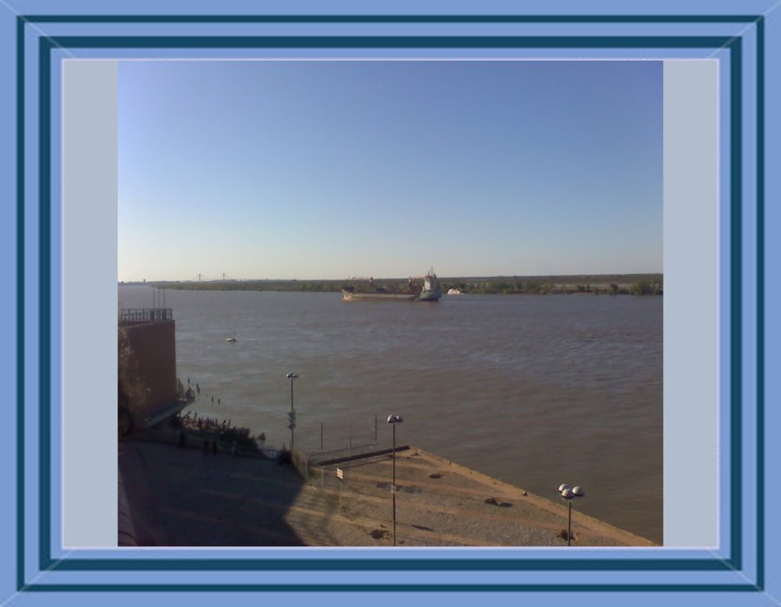

Slide 44
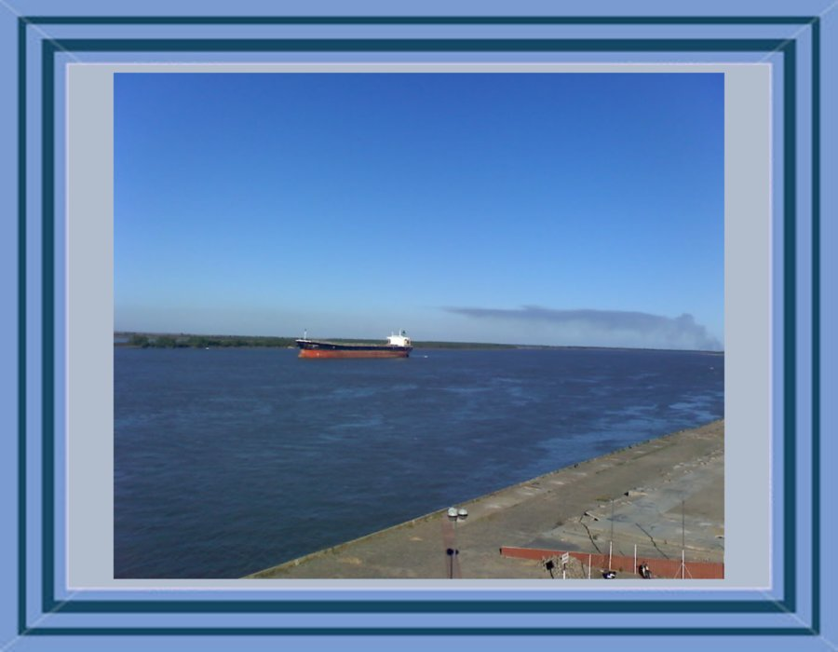

Slide 45
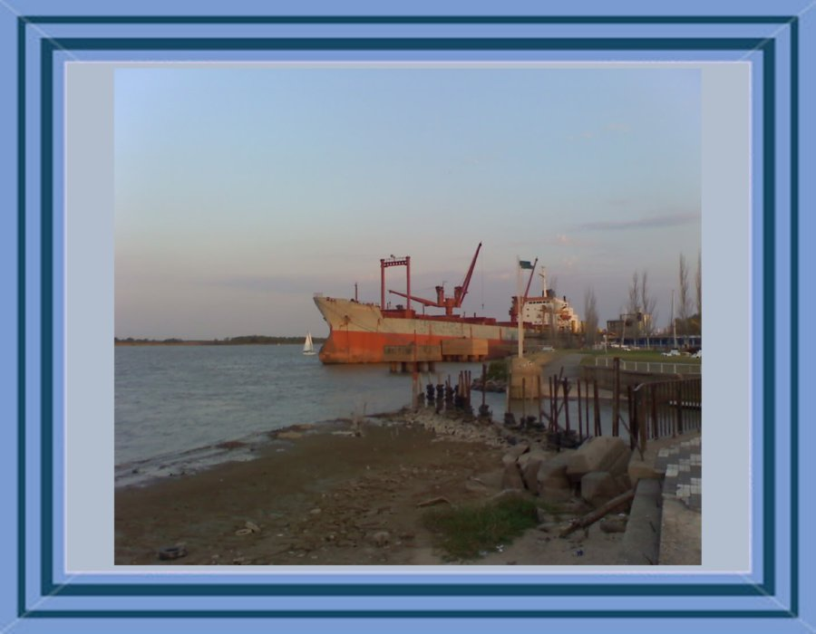

Slide 46


Slide 47


Slide 48


Slide 49


Slide 50


Slide 51
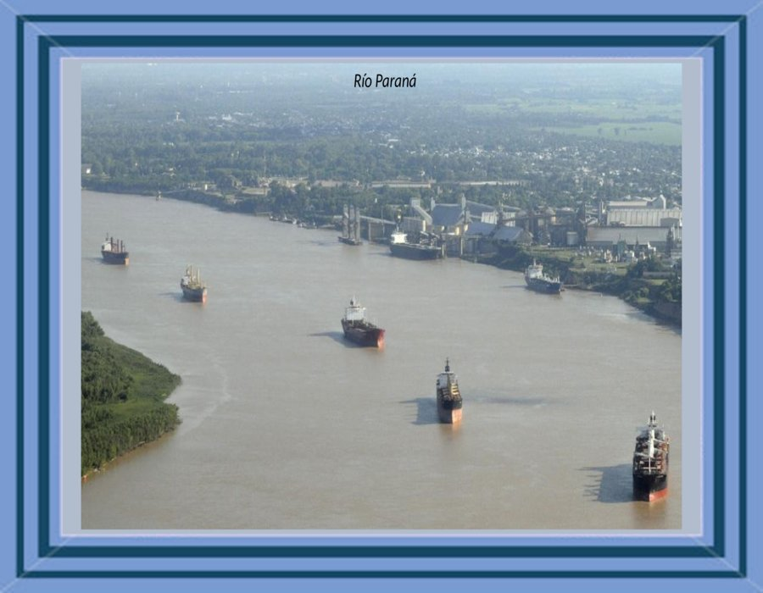

Slide 52


Slide 53
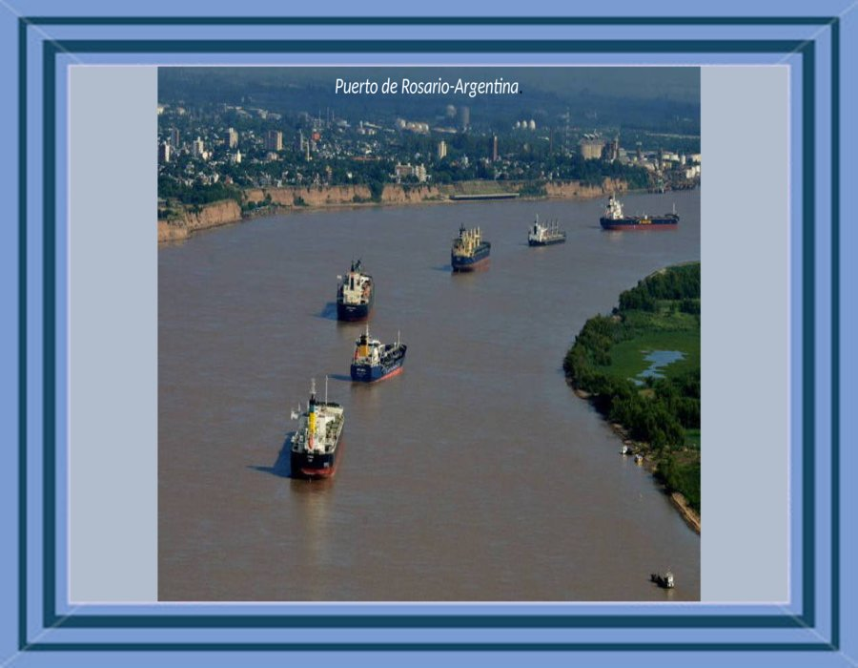

Slide 54
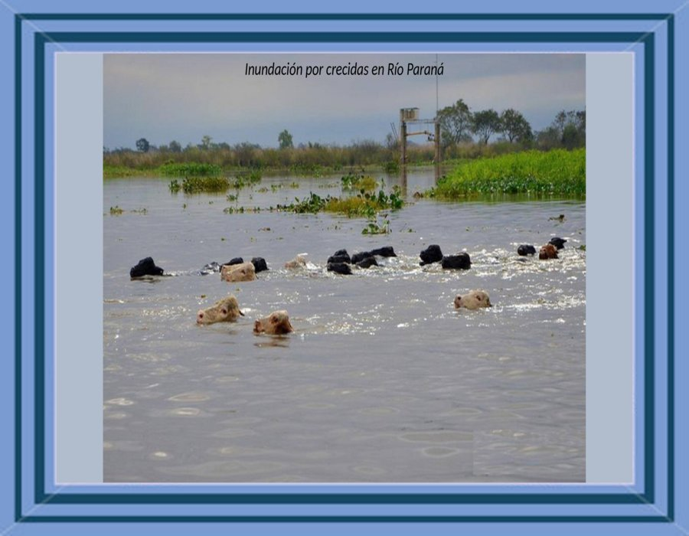

Slide 55


Slide 56


Slide 57


Slide 58
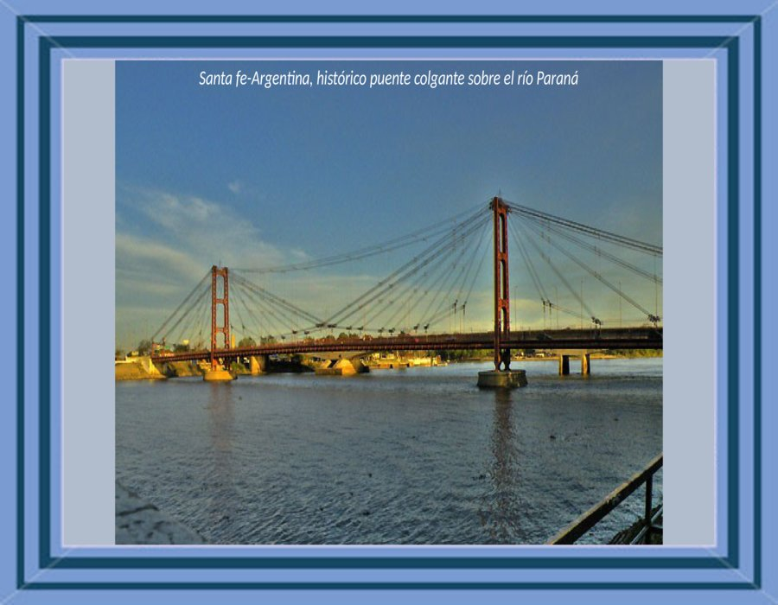

Slide 59


Slide 60


Slide 61
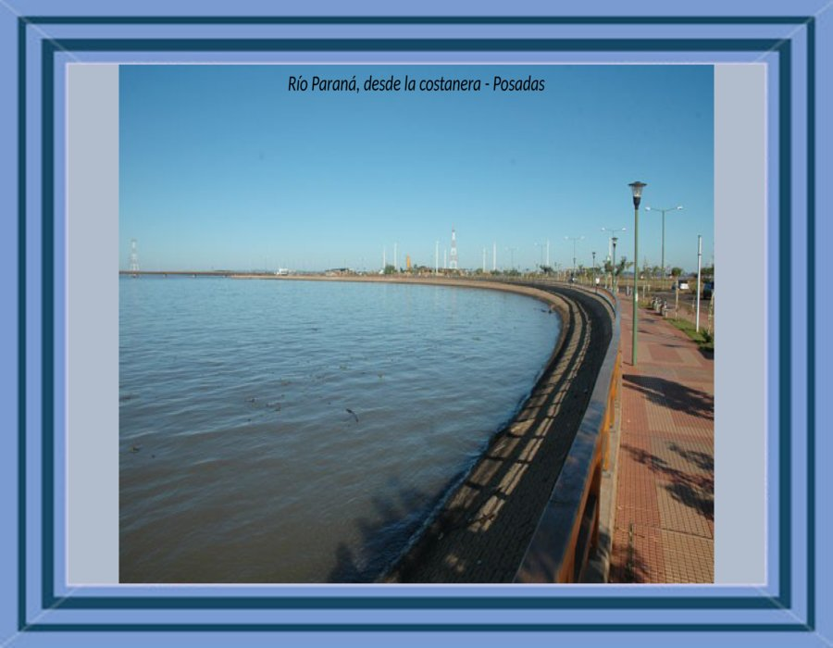

Slide 62
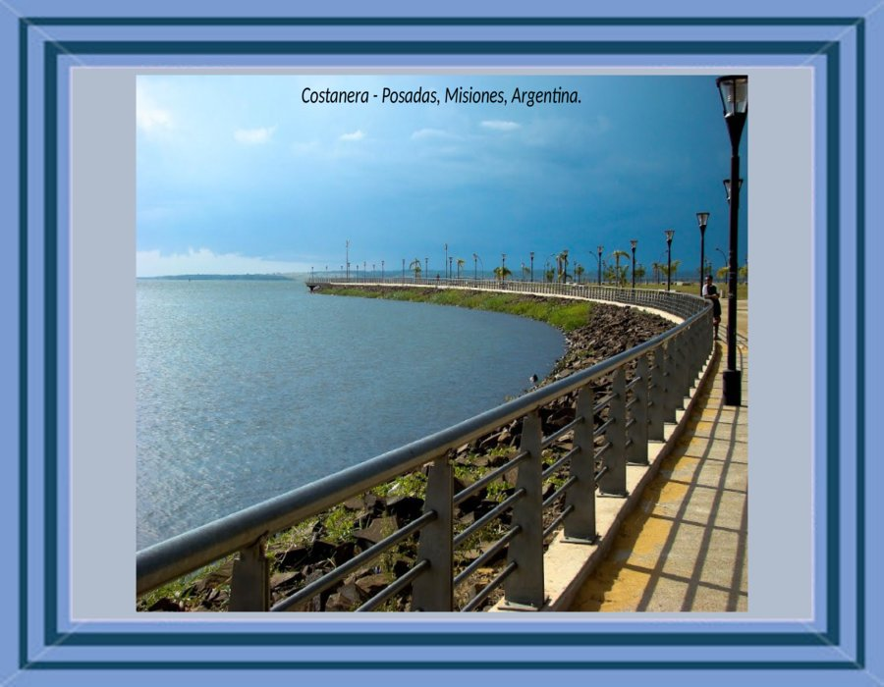

Slide 63
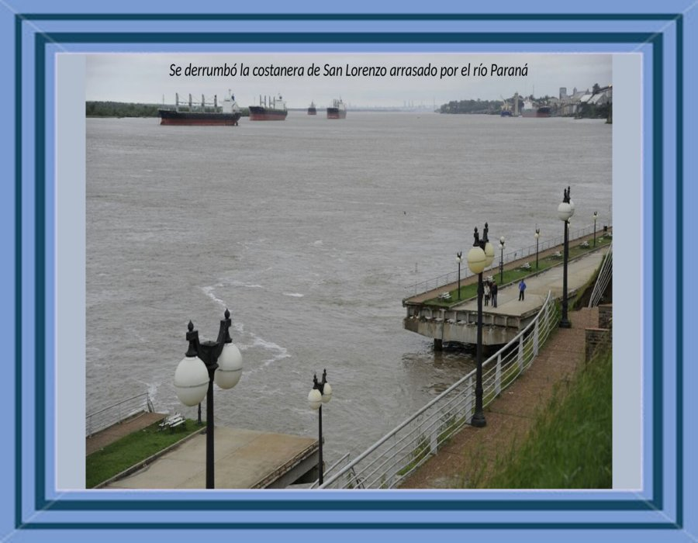

Slide 64
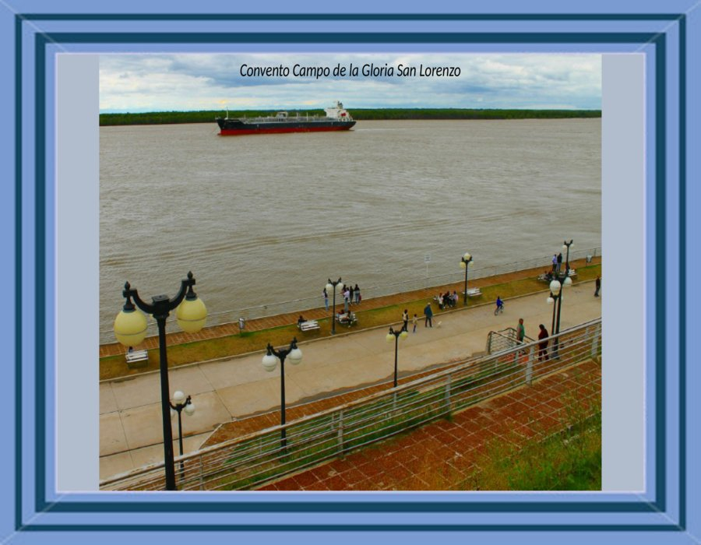

Slide 65


Slide 66


Slide 67


Slide 68


Slide 69


Slide 70


Slide 71


Slide 72


Slide 73
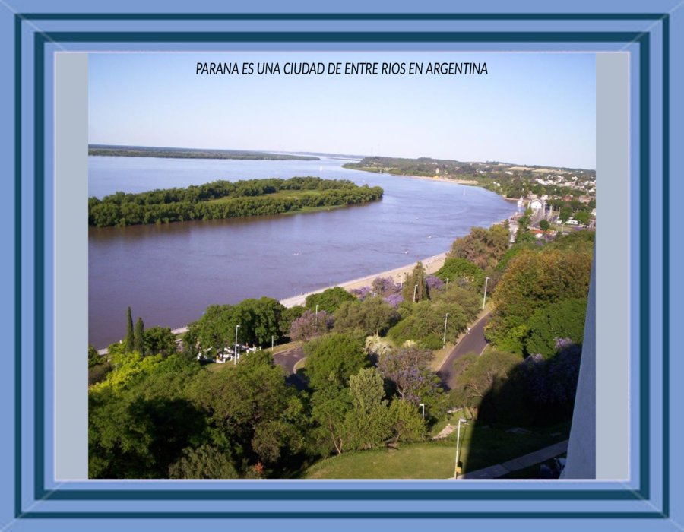

Slide 74


Slide 75


Slide 76


Slide 77
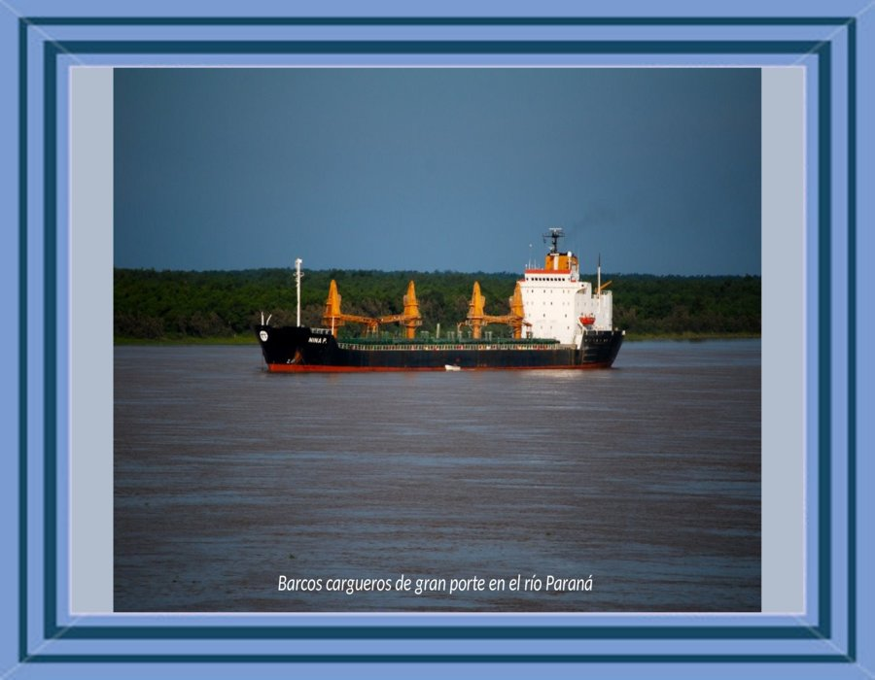

Slide 78


Slide 79


Slide 80


Slide 81


Slide 82


Slide 83


Slide 84


Slide 85


Slide 86







¿Te ha gustado?
Puedes ver más entrando
Aquí
Además puedes recibir powerpoints en tu correo electrónico suscribiéndote aquí:

